Slide 1

ootstrap
Gwen / Kevin / Quentin Romain / Sylvia / Thierry

Slide 2
Sommaire
Introduction
A quoi sert la techno
Des exemples de code commentés
Des captures d’écran du résultat
Un page web récapitulatif (qui reprend l’ensemble du code)

Slide 3
Introduction
Bootstrap est une collection d'outils utiles à la création du design (graphisme, animation et interactions avec la page dans le navigateur, etc.) de sites et d'applications web.
C'est un ensemble qui contient des codes HTML et CSS, des formulaires, boutons, outils de navigation et autres éléments interactifs, ainsi que des extensions JavaScript en option.
BOOTSTRAP: développé à l’origine par twitter depuis 2011
alternatives: ZURB Foundation, Pure.CSS, Semantic UI, UIkit, Materialize

Slide 4
A quoi ça sert ?
Framework opensource Bootstrap est donc un ensemble de fichiers CSS et JavaScript qui contiennent des règles prédéfinies et qui définissent des composants.
Permet de rendre un site responsive sans avoir besoin de coder le CSS
Avantages: Inconvénients:
- Un gain de temps de développement - Lourd à charger - Une robustesse dans l’architecture globale du code - Difficile à modifier - Framework porté par une grande société (Twitter) - Traçage - Peut être utilisé avec tous les langages serveurs

Slide 5


Exemples

Slide 6
Installation / import
Côté développement, Bootstrap est disponible dans plusieurs environnements ;
NodeJS : $ npm install bootstrap Yarn : yarn add bootstrap Ruby : $ gem install bootstrap -v 5.1.3 PHP: composer require twbs/bootstrap:5.1.3
Côté intégration, Bootstrap est disponible pour html ou css :
CSS <link href="https://cdn.jsdelivr.net/npm/bootstrap@5.1.3/dist/css/bootstrap.min.css" rel="stylesheet" integrity="sha384-1BmE4kWBq78iYhFldvKuhfTAU6auU8tT94WrHftjDbrCEXSU1oBoqyl2QvZ6jIW3" crossorigin="anonymous"> JS <script src="https://cdn.jsdelivr.net/npm/bootstrap@5.1.3/dist/js/bootstrap.bundle.min.js" integrity="sha384-ka7Sk0Gln4gmtz2MlQnikT1wXgYsOg+OMhuP+IlRH9sENBO0LRn5q+8nbTov4+1p" crossorigin="anonymous"></script>

Slide 7
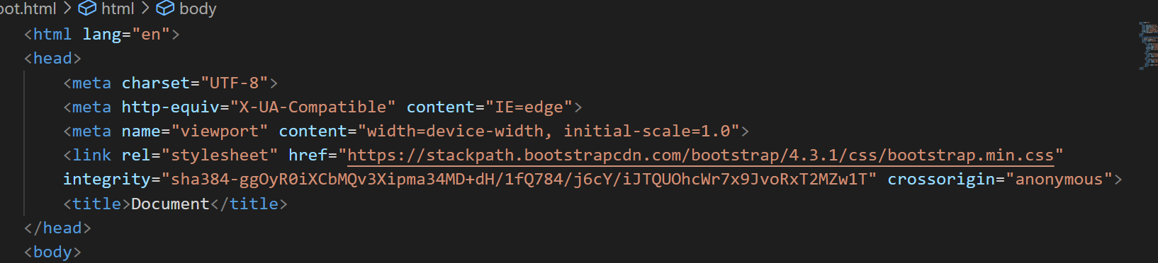
Exemple : importer bootstrap avec un cdn
(lien vers les fichiers sources officiels automatiquement liés)

Slide 8
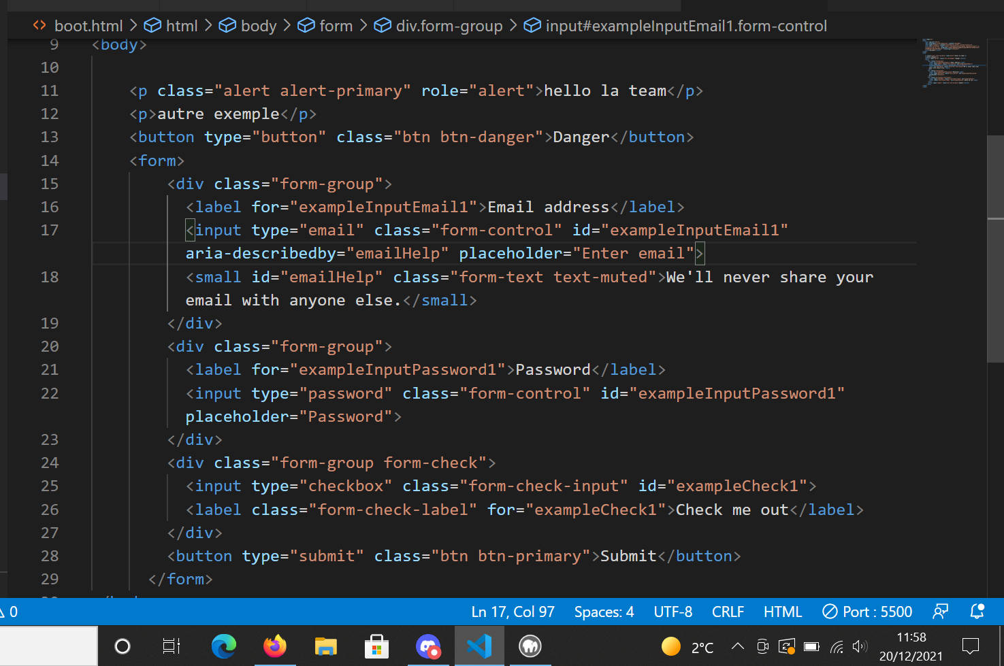
Exemple : une page de connexion, le code

Slide 9
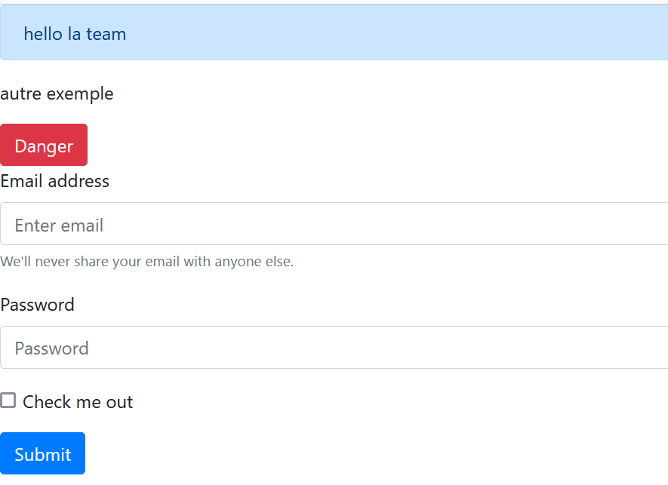
Exemple : une page de connexion, le résultat

Slide 10
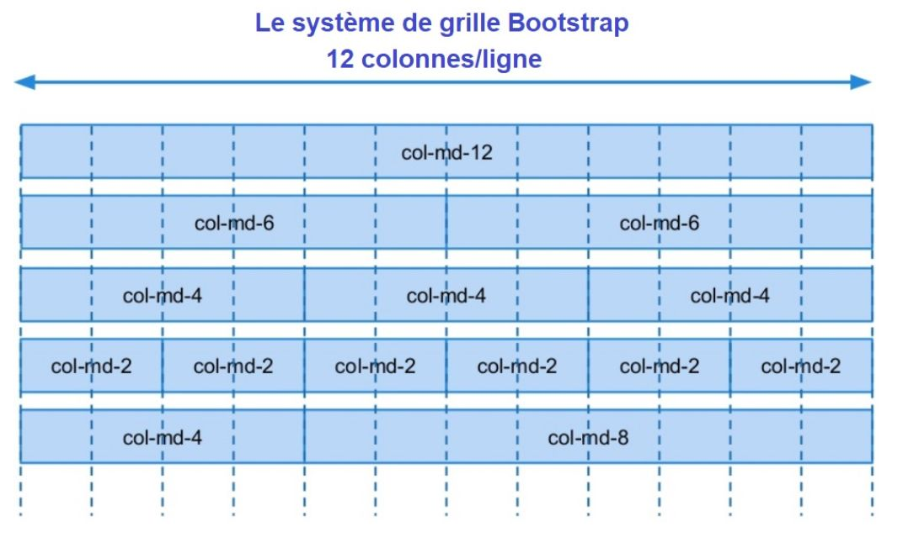
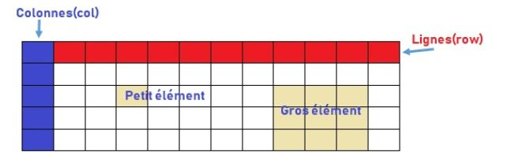
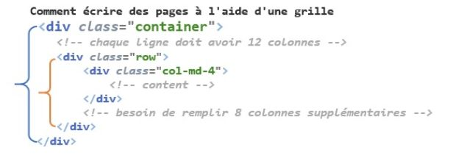
Le système de grille Bootstrap (Grid)

Slide 11
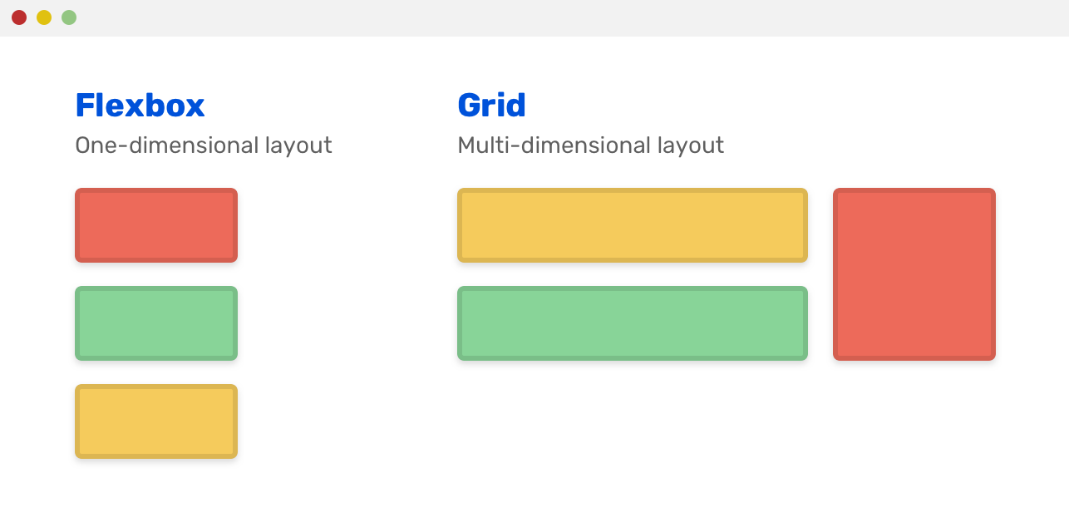
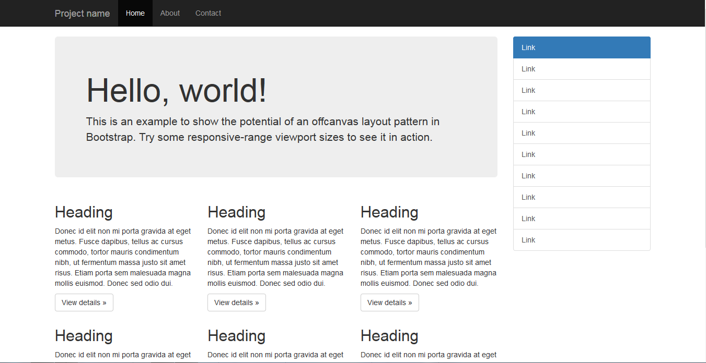
Grid et Flexbox

Slide 12

Merci !

Slide 13
Ressources
Site officiel :
https://getbootstrap.com/
Dépôt de code :
https://github.com/twbs/bootstrap
Informations :
https://fr.wikipedia.org/wiki/Bootstrap_(framework)

